Slide 1
Детский творческий проект
«Эхо былых времен»
(Нравственно-патриотическое воспитание дошкольников средствами музейной педагогики) старший воспитатель МБДОУ Детского сада № 8 «Сказка» г.Гуково
Дроздова Е.В.

Slide 2
Цель проекта: использование потенциала мини-музея «Эхо былых времен» в воспитательно-образовательной деятельности детского сада по воспитанию гражданско-патриотических чувств у дошкольников, воспитания чувства гордости за подвиг своего народа в Великой Отечественной войне, уважения к ветеранам.
Тип проекта:
По доминирующей в проекте деятельности: информационно-практико-ориентированный.
По количеству участников проекта: коллективный
По продолжительности проведения: долгосрочный (2020-2021 учебный год).

Slide 3
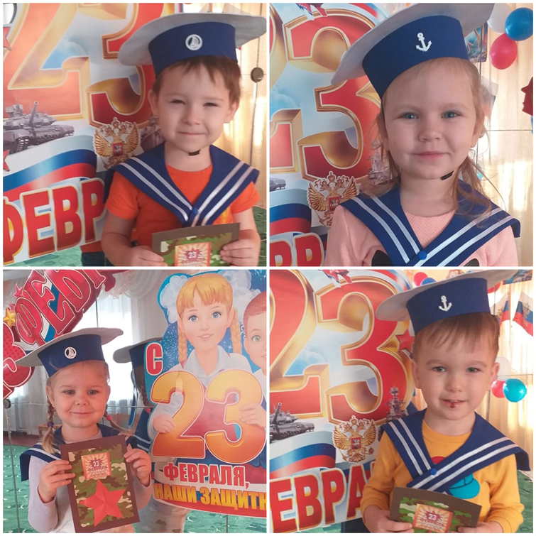
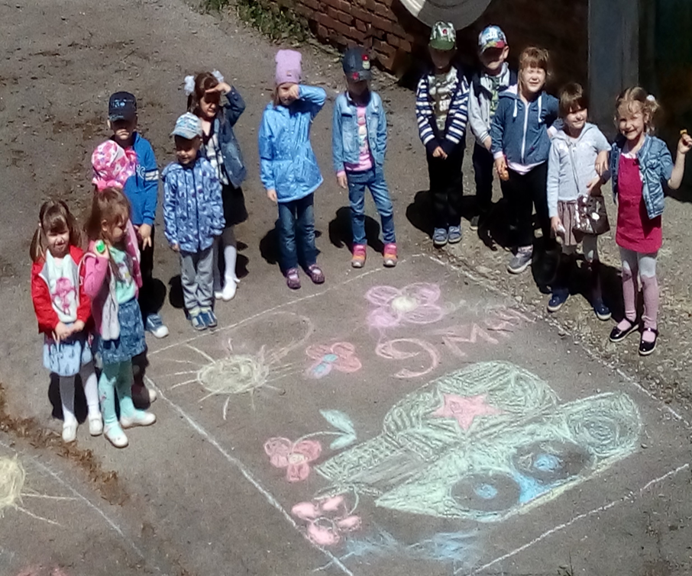
В современных условиях, когда происходят глубочайшие изменения в жизни общества, одним из центральных направлений работы с подрастающим поколением остается нравственно-патриотическое воспитание.
Любовь к Родине начинается с малого – с любви к своей семье, к своему дому. Постоянно расширяясь, эта любовь к родному переходит в любовь к своему государству, к его истории, его прошлому и настоящему, а затем ко всему человечеству.

Slide 4
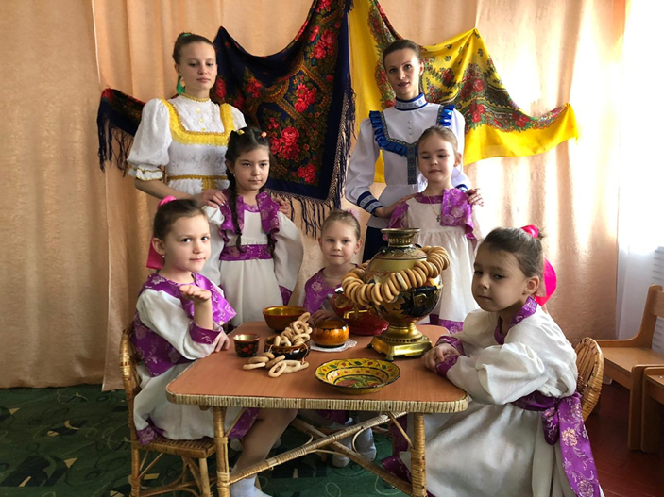
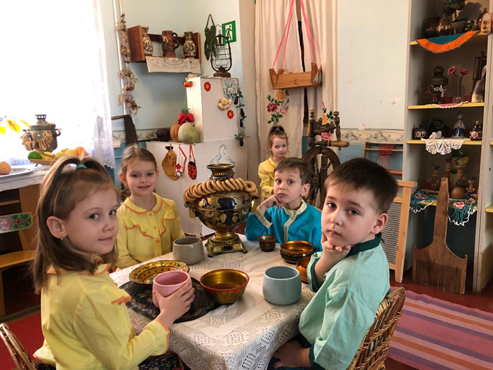
В основе нашего проекта лежит идея включения музеев в воспитательно-образовательное пространство. Музейная педагогика является именно тем стержнем, соединяющим детский сад и музей, что оказывает существенное влияние на воспитание детей.

Slide 5
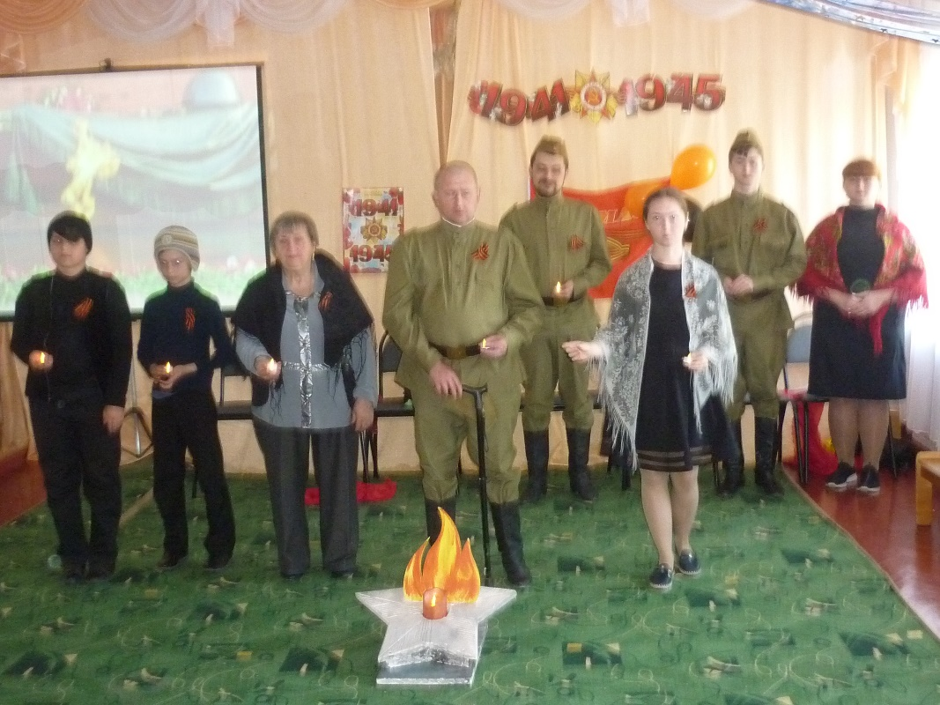
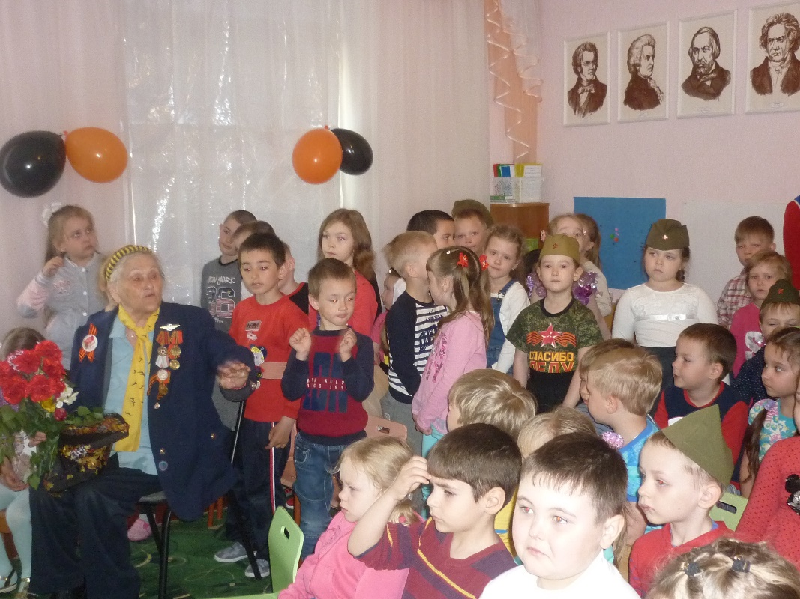
В течение 2020 года воспитанники нашего детского сада были участниками проекта, посвященного 75-летию Великой Победы. И тогда они, совместно с педагогами и родителями, собрали уникальные сведения о жизни жителей нашего города, принимавших участие в Великой Отечественной войне, лучше узнали историю малой родины и создали документальный фильм «Через года, через века помните…» Но на этом работа по сбору материалов не закончилась. Ребята, вдохновленные предыдущим проектом, решили создать в детском саду музей Боевой Славы. И тут перед ними стал вопрос: «Как же создать свой музей? С чего начать?»

Slide 6
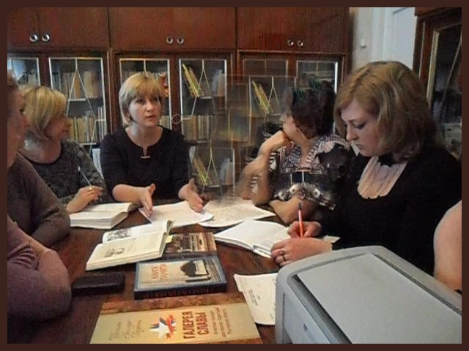
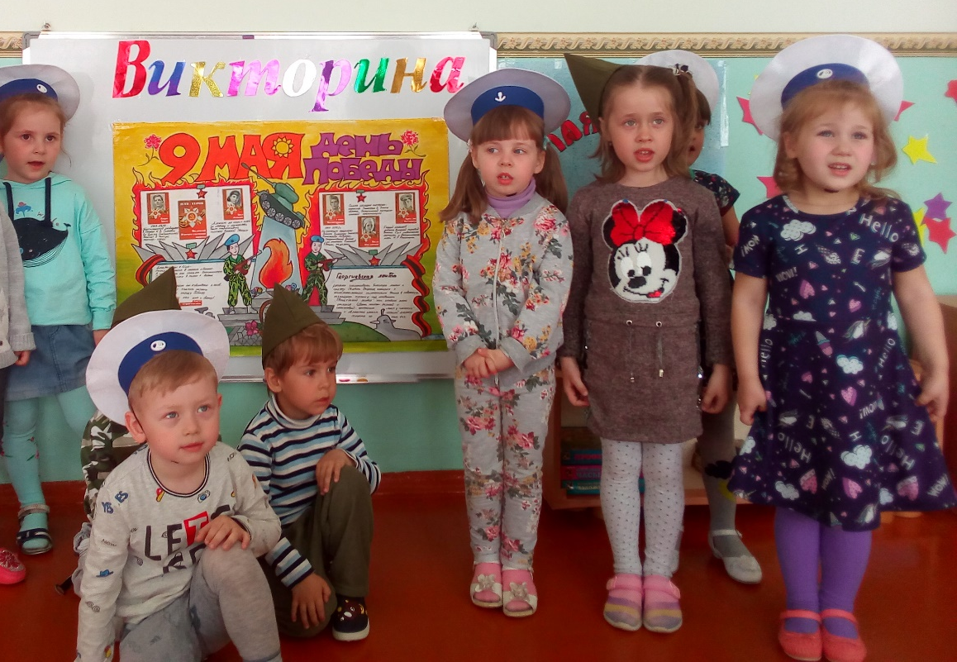
Так родилась идея будущего проекта. И мы пришли к выводу, что решить данную проблему можно только совместными усилиями детей, родителей, педагогов и обязательным привлечением социума.

Slide 7
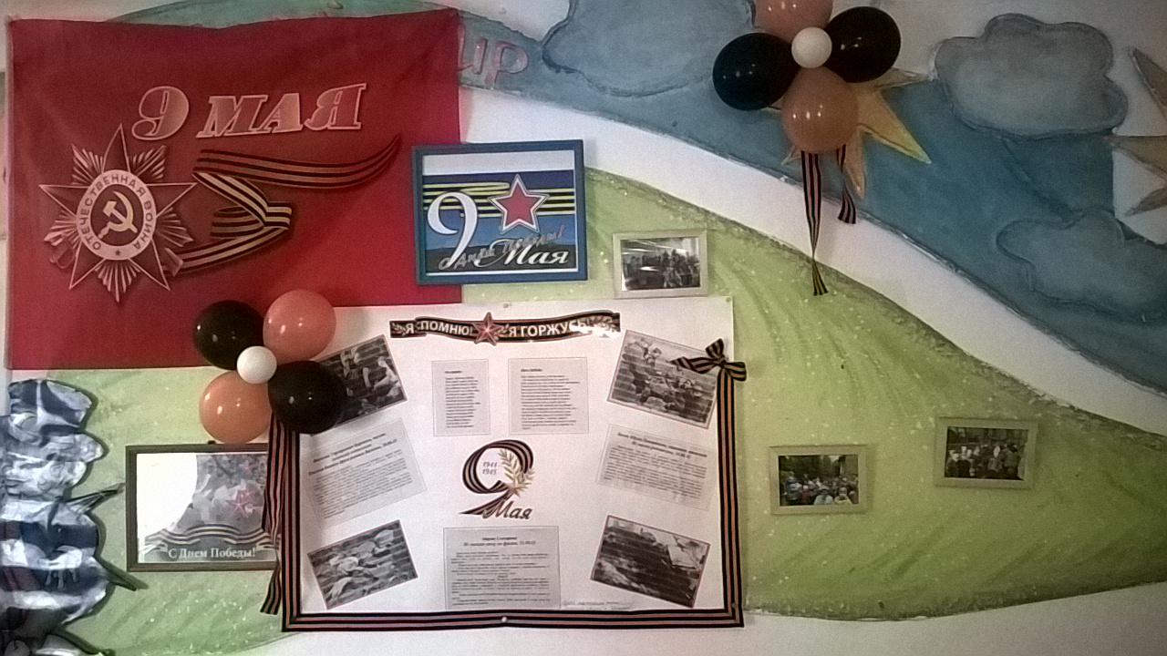
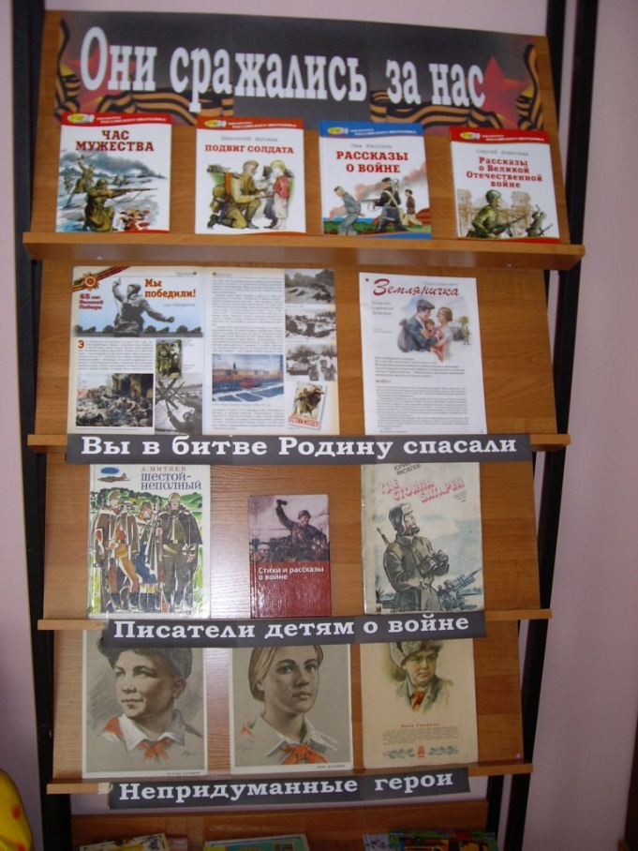
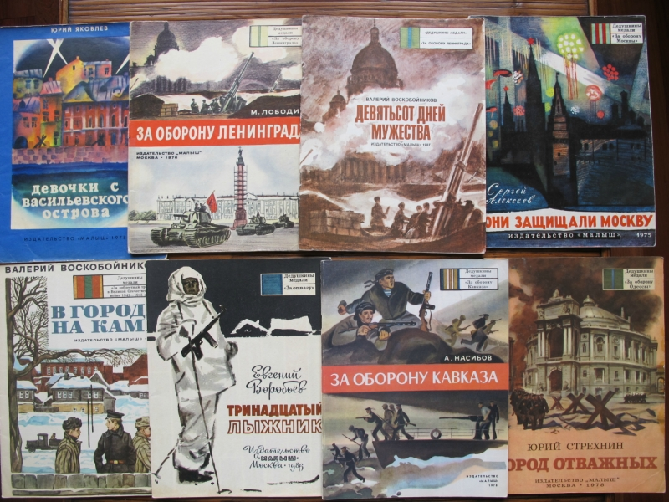
Для этого педагоги провели большую подготовительную работу:
- подобрали литературу, наглядные и дидактические пособия, видеотеку познавательных фильмов и презентаций по теме проекта.
-провели анкетирование с целью узнать, что родители знают о музеях, посещают ли вместе с детьми музеи и какие.
- подготовили справочно-информационный материал для родителей.
- обсудили продукт, который должен получиться после окончания проекта, место для создания мини-музея.

Slide 8
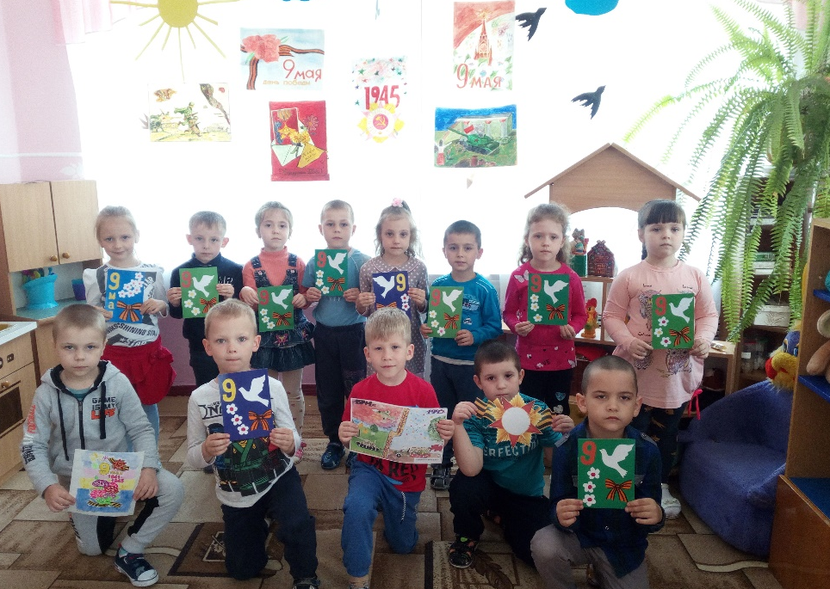
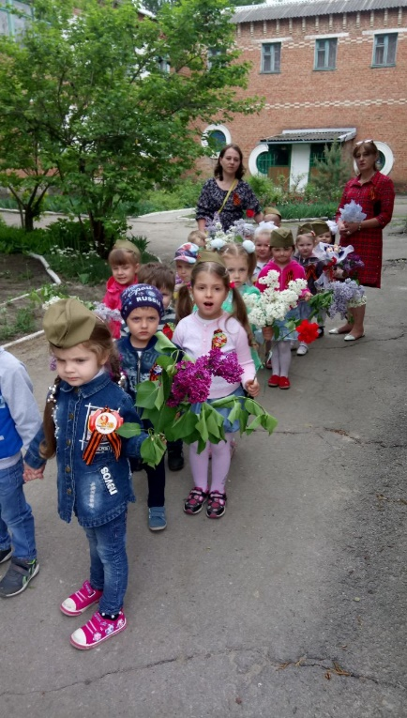
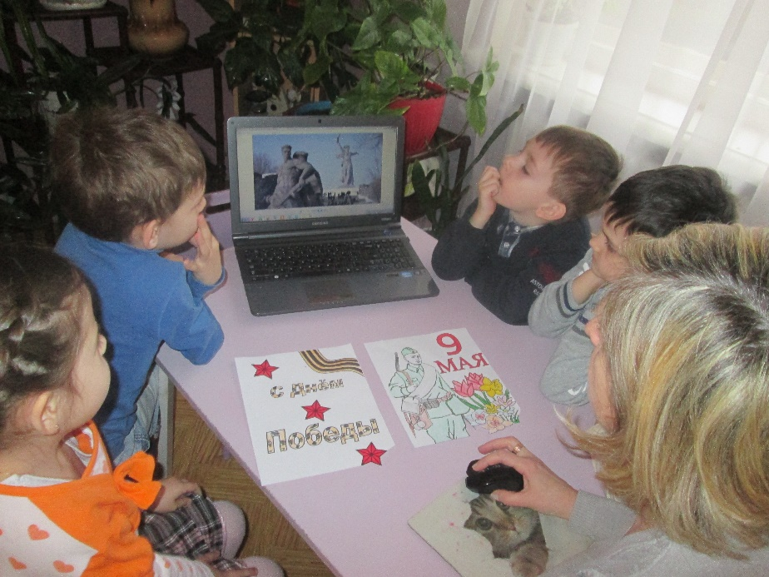
Дети совместно со взрослыми приступили к реализации проекта. Но, в связи со сложившейся эпидемиологической ситуацией, мы вынуждены были ряд мероприятий проводить в дистанционном режиме работы. Так, педагоги организовали онлайн консультации, семинары, мастер-классы для родителей, благодаря которым взрослые узнали о важности нравственно-патриотического воспитания детей, о том, что здесь имеет огромное значение пример взрослых, особенно, близких людей. Проведены мастер-классы для педагогов по изучению инновационных технологий в работе по созданию мини-музея. Для достижения цели проекта были использованы разнообразные формы работы с детьми:

Slide 9
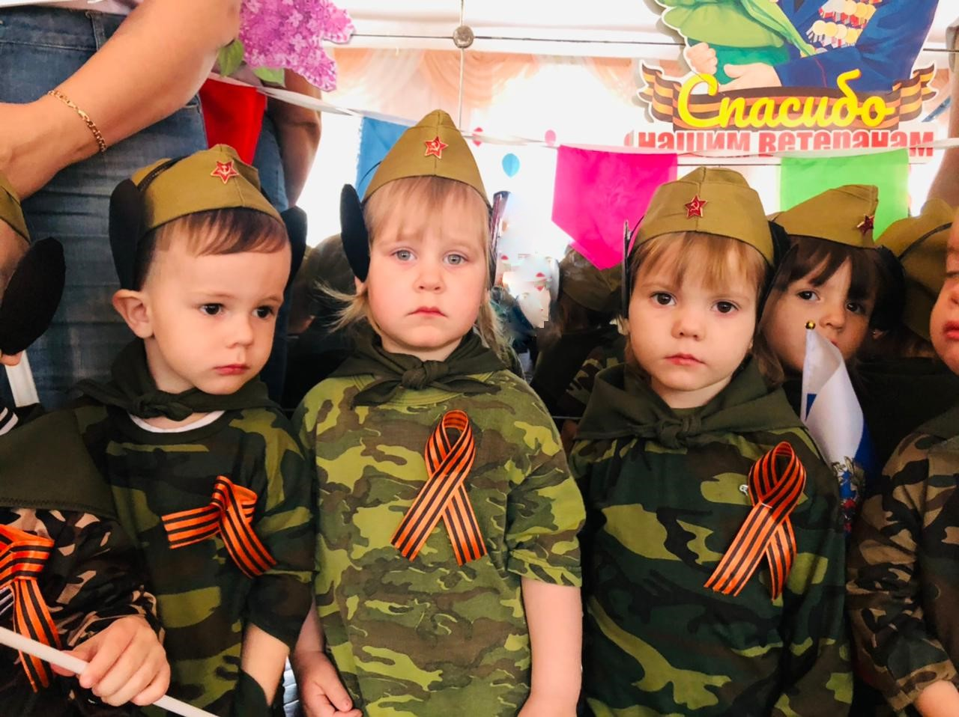
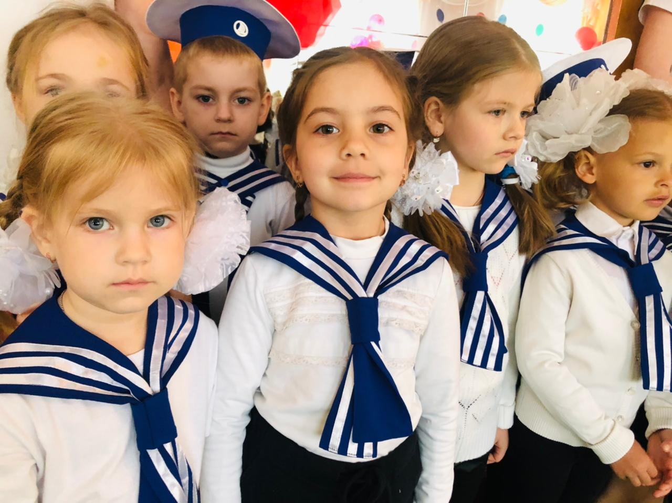
Организованы беседы, чтение художественной литературы по темам Великой Отечественной войны, представлены презентации о военных профессиях, военной технике, отрывки из кинофильмов, мультфильмы о войне, просмотр фотоальбомов «Боевая техника», «Ордена и медали Великой Отечественной войны», иллюстраций, картин, репродукций и вырезок из газет, содержащих исторические факты и события.

Slide 10
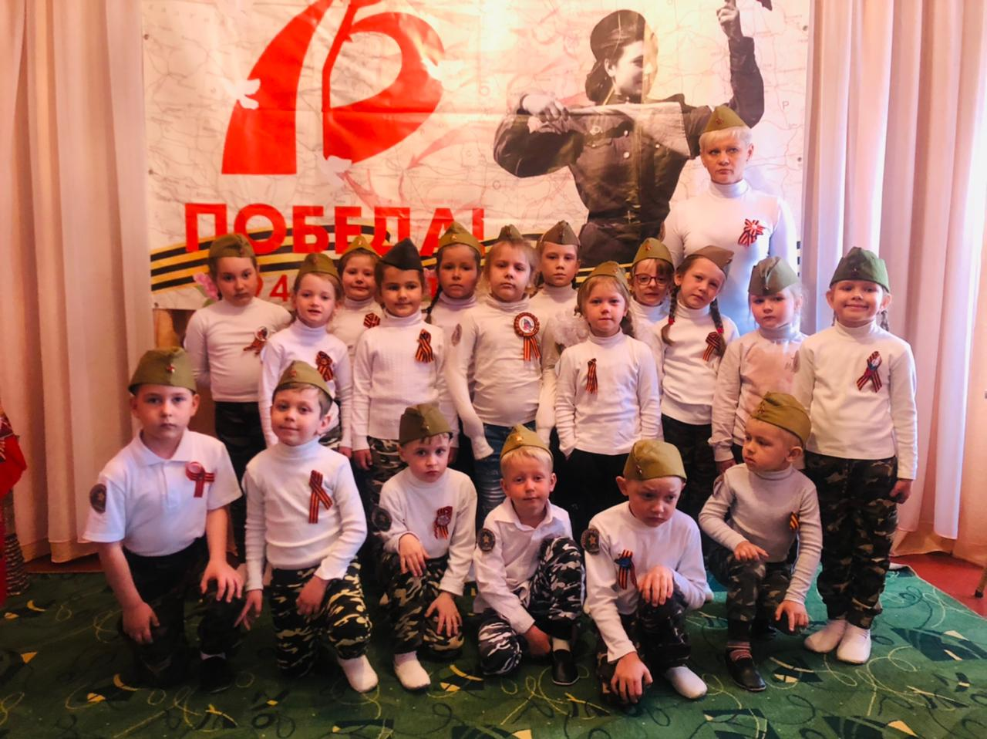
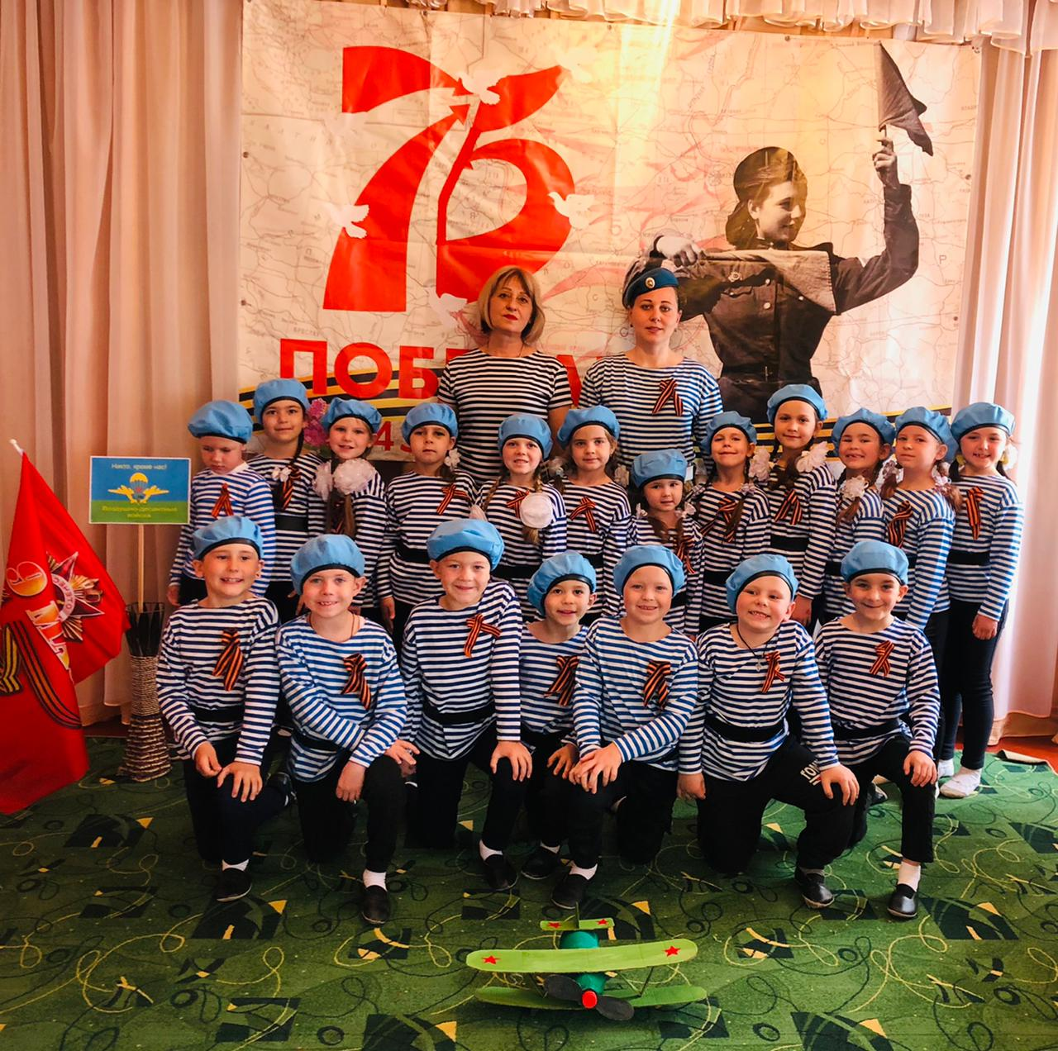

Slide 11
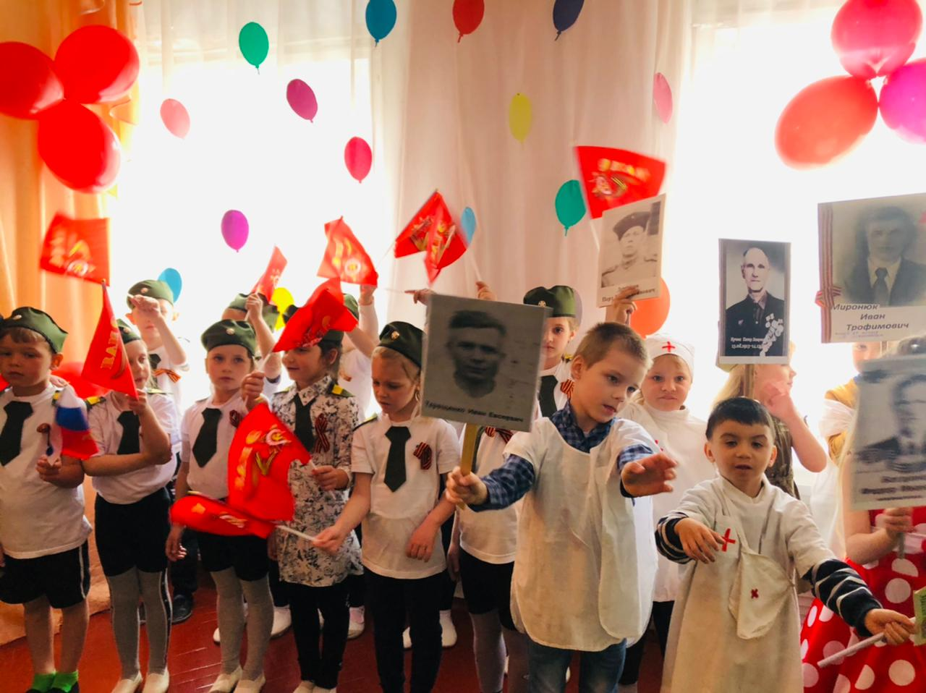
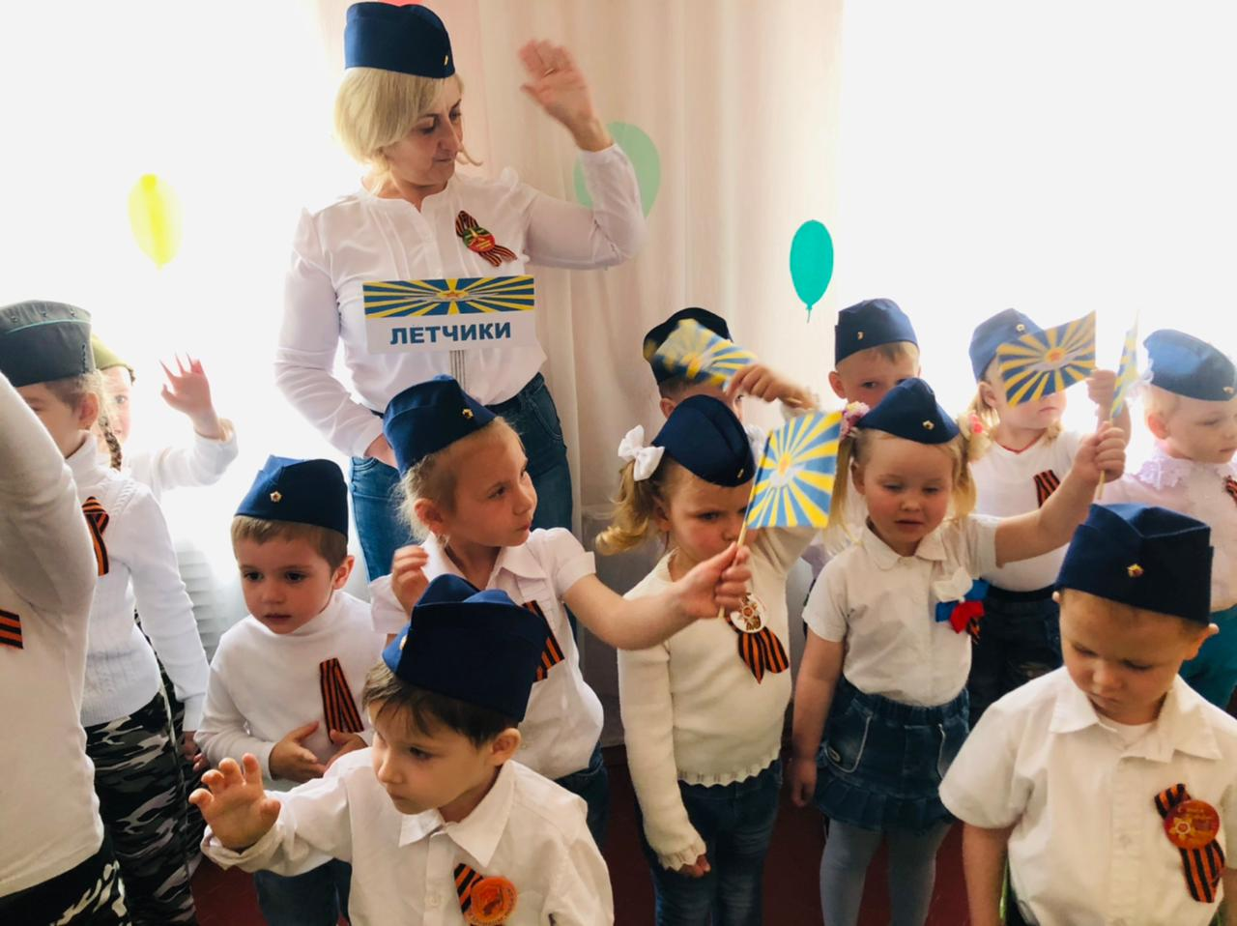

Slide 12
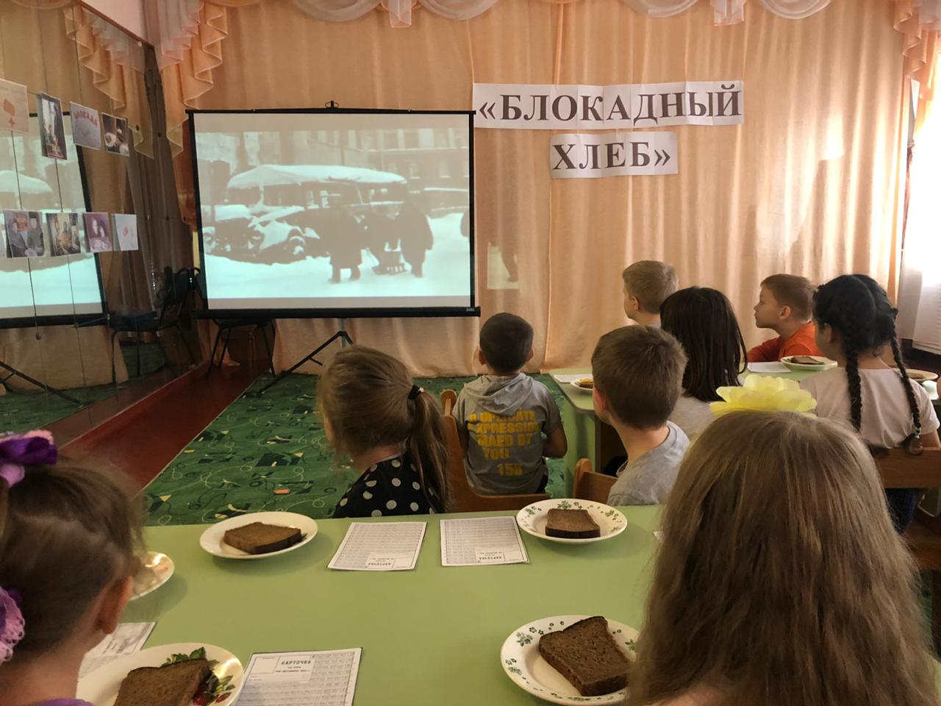
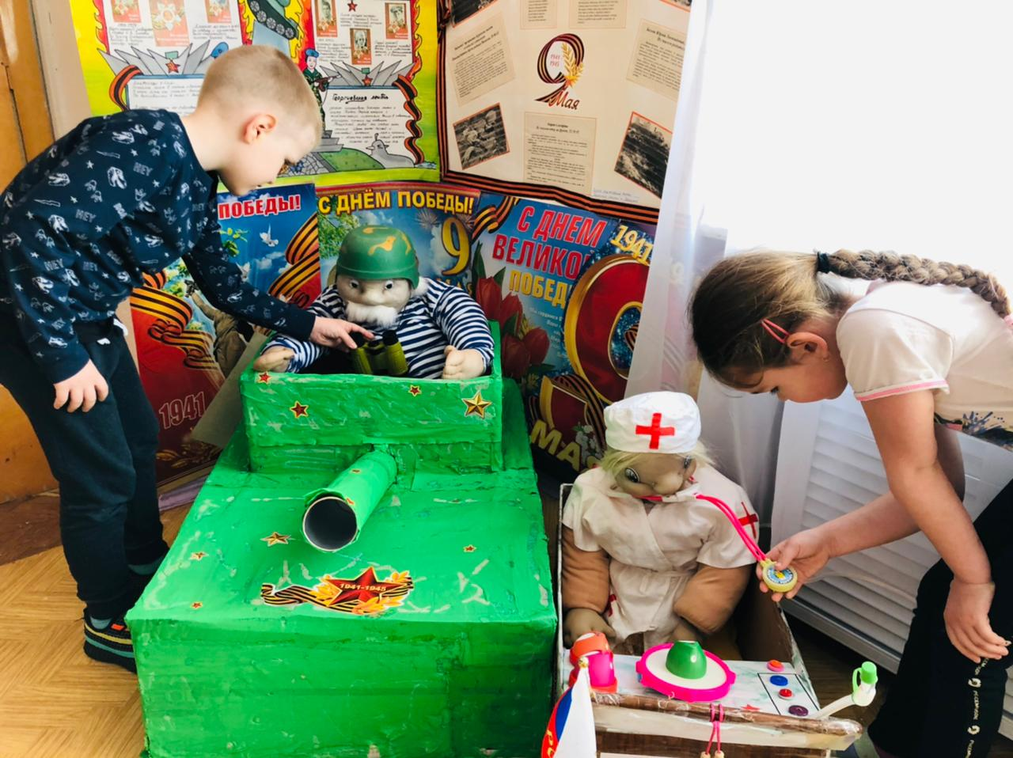
Слушая песни и стихи о Родине, о подвигах, о труде, о природе родной страны, ребята радовались и печалились, ощутили свою причастность к героическому. Посредством Интернета побывали в различных музеях России, узнали их значение, познакомились с понятием «экспонат» и с правилами поведения в музее. При участии родителей изготовлены макеты военной техники, собраны экспонаты для экспозиции мини-музея.

Slide 13
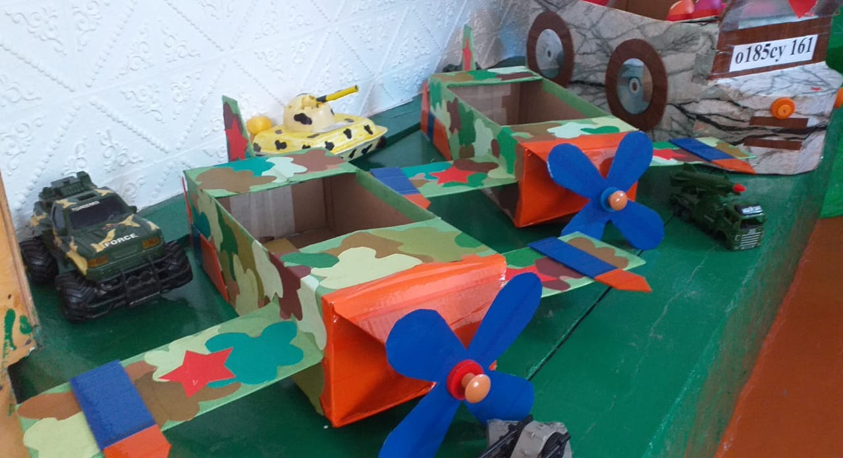
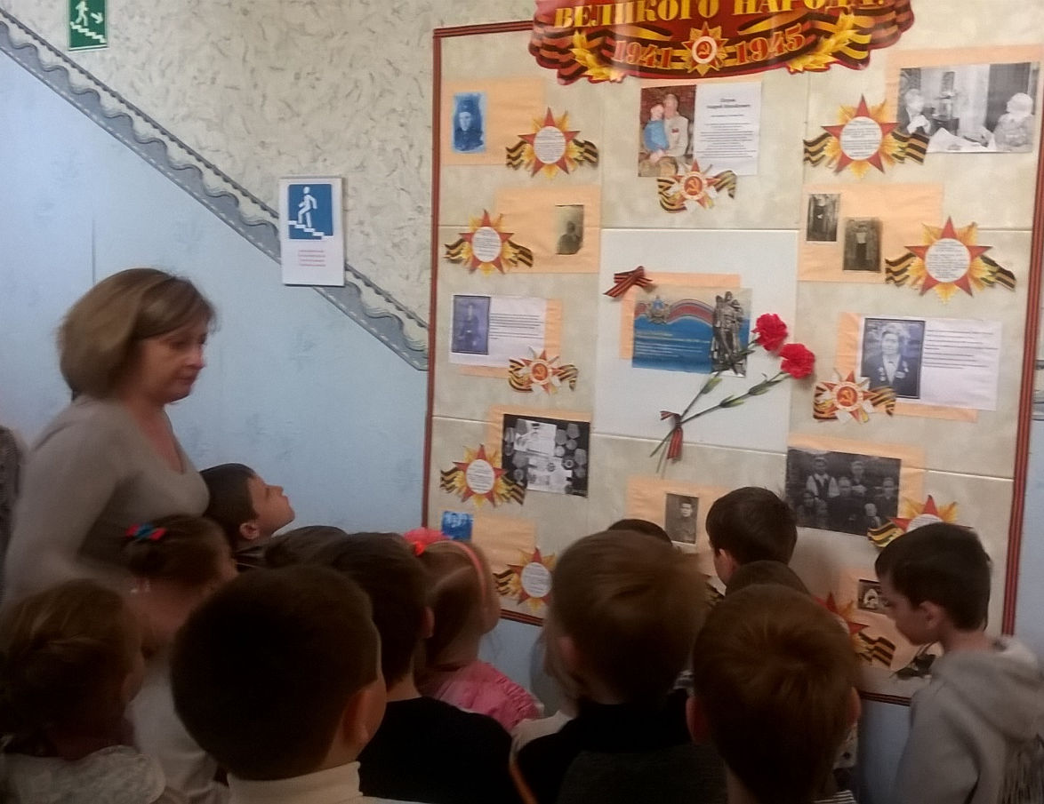
При участии родителей изготовлены макеты военной техники, собраны экспонаты для экспозиции мини-музея.

Slide 14
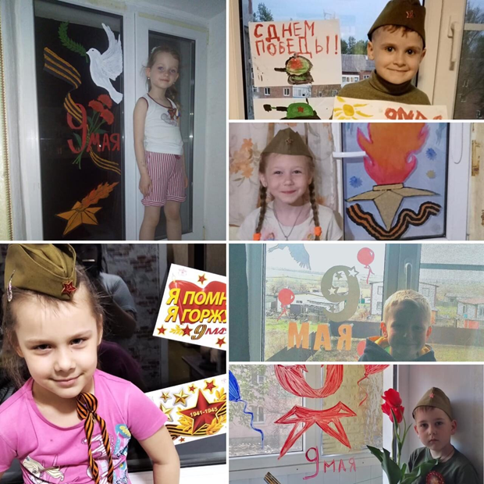
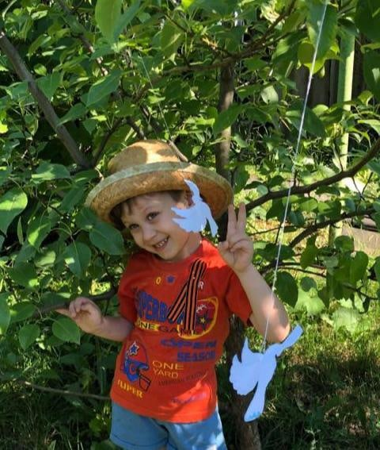
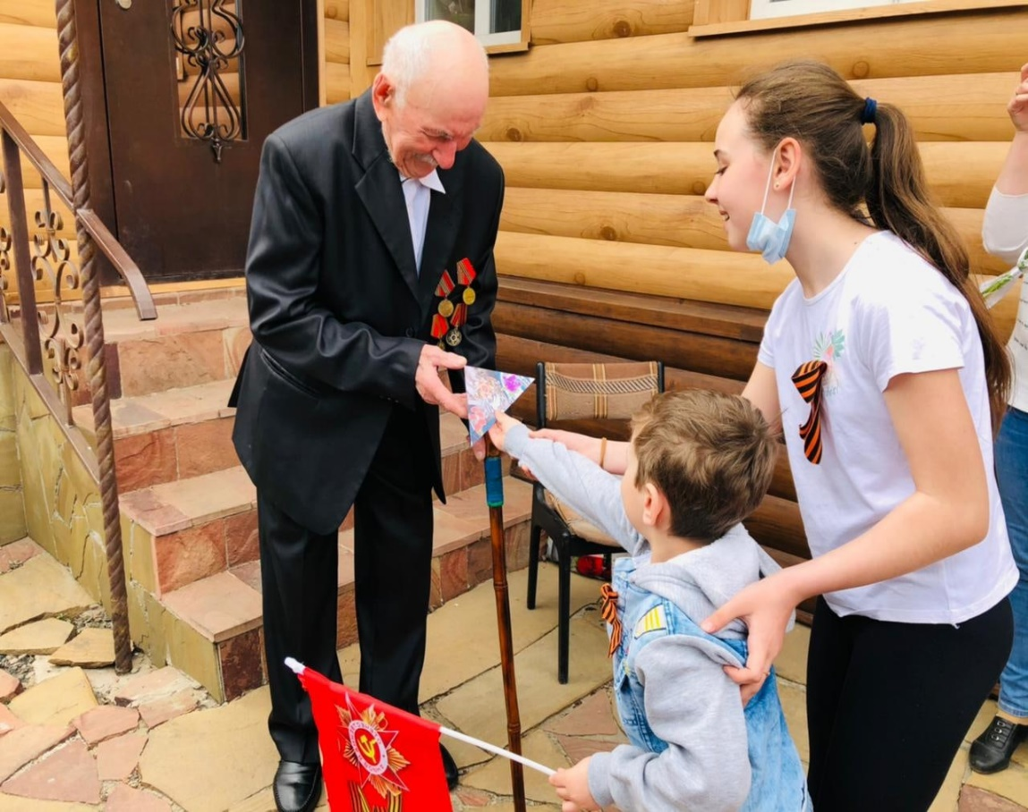
В ходе проведенной работы воспитанники ДОУ совместно с педагогами и родителями, в процессе сбора экспонатов для музея, стали активными участниками различных акций, конкурсов, фестивалей: «Окна Победы», «С любовью к России мы делами добрыми едины», «Письмо ветерану», «Дети войны», «Мы вместе», «Добро в России», «Фонарики Победы», «Георгиевская ленточка», «Бессмертный полк онлайн», «Свеча памяти», «Голубь мира», «Парад военной техники» и другие, что стало важным примером в нравственно-патриотическом воспитании подрастающего поколения.

Slide 15
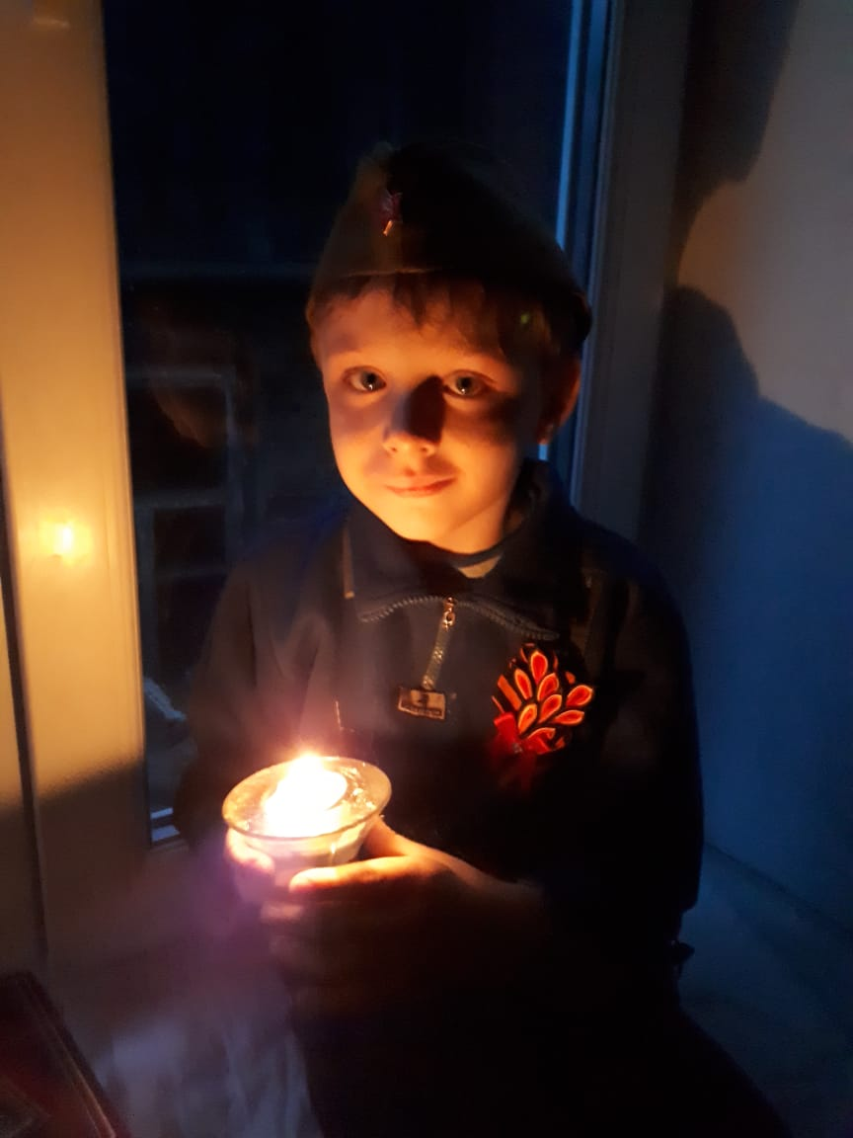
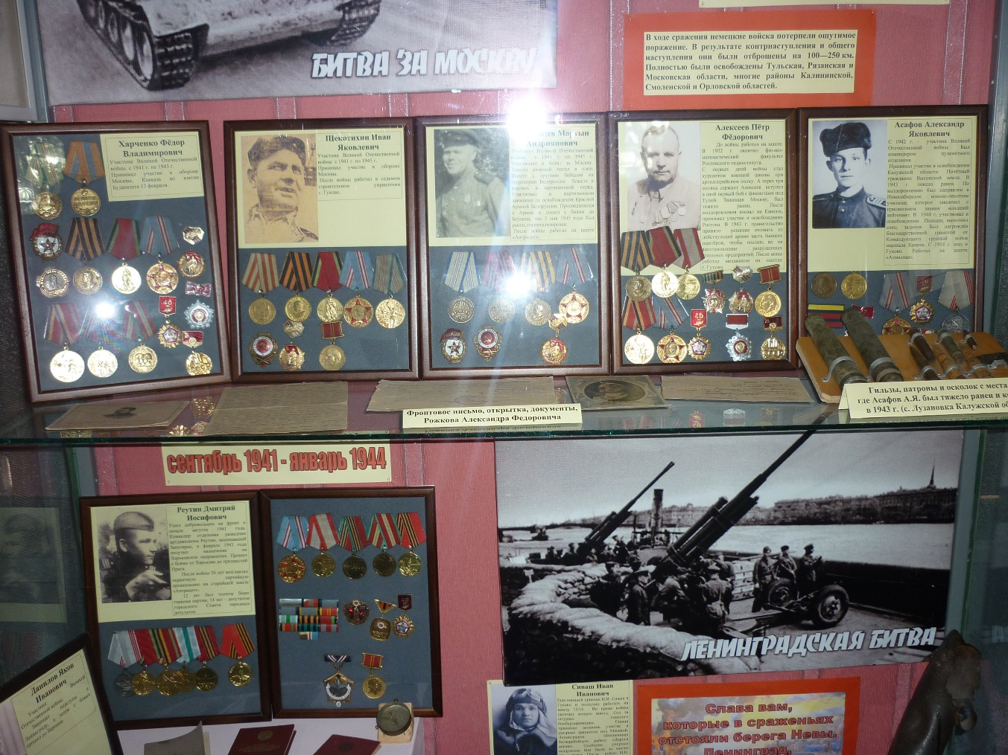
Также для воспитанников детского сада была организована онлайн-экскурсия по гуковскому музею имени Микулина, где дети совместно с педагогами и родителями получили информацию о жизни города Гуково в годы войны. Такие мероприятия носят воспитывающий характер, вызывают уважение к старшему поколению, развивают стремление как можно больше узнать о подвигах наших земляков.

Slide 16
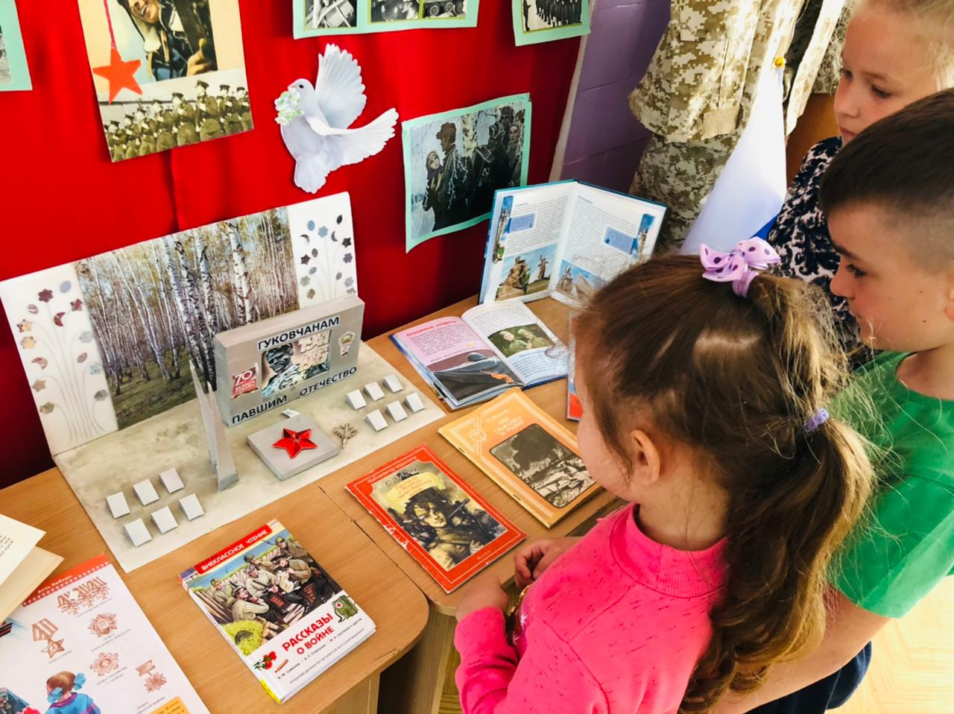
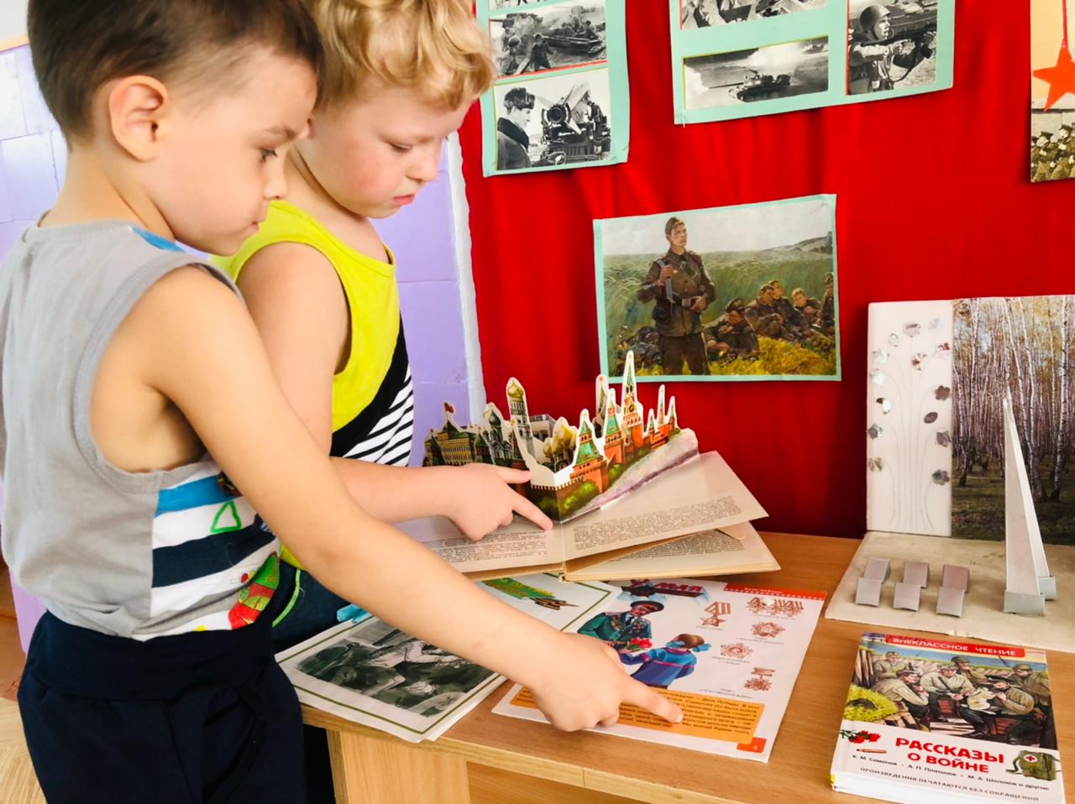
Успешность проекта обеспечила предметно-пространственная развивающая среда, созданная силами всех участников: для музея оформлены альбомы, стенды, где размещены копии наградных документов и фотографии участников и ветеранов Великой Отечественной войны. изготовлен макет Мемориала «Гуковчанам, павшим за Отечество».

Slide 17
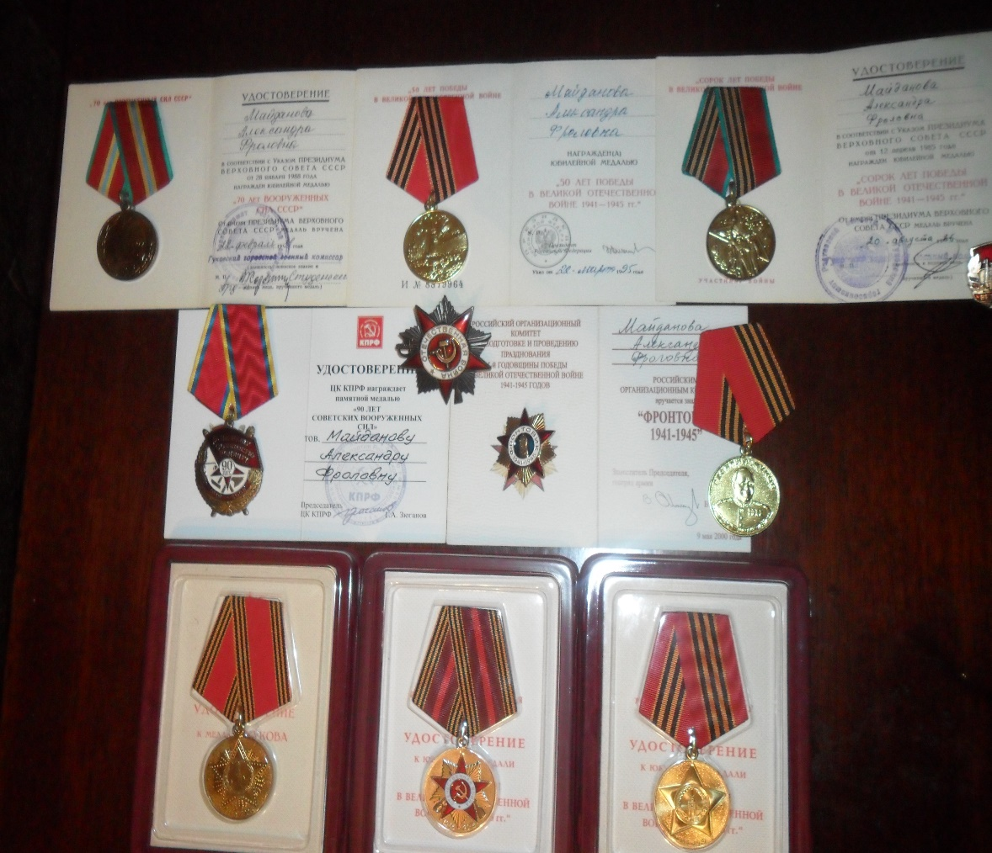
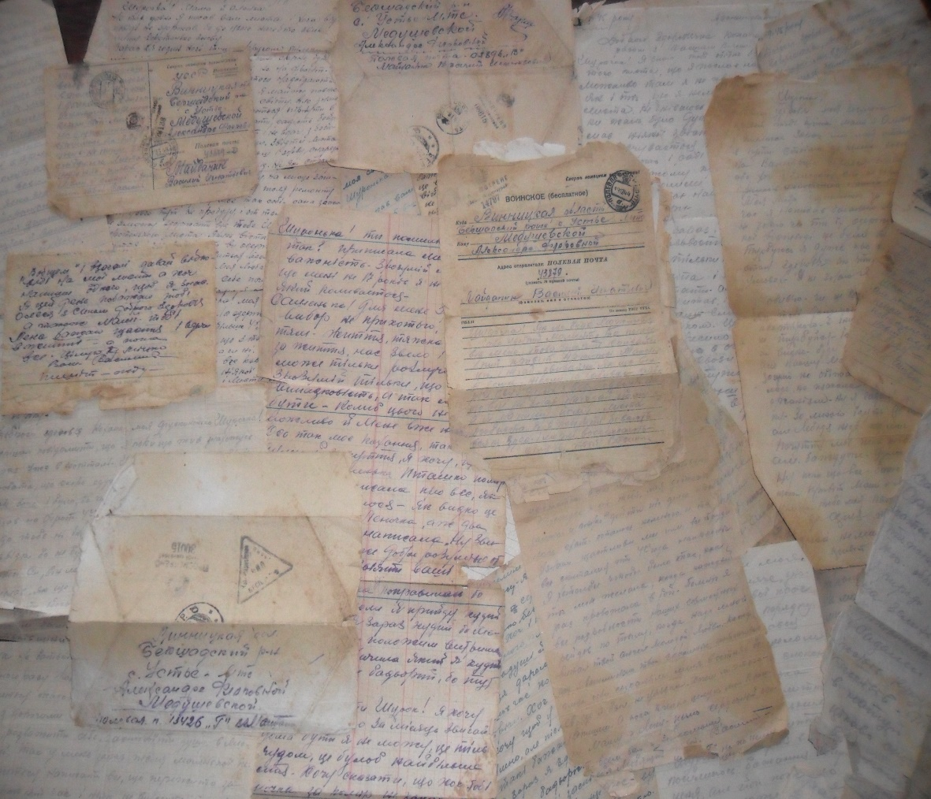

Slide 18
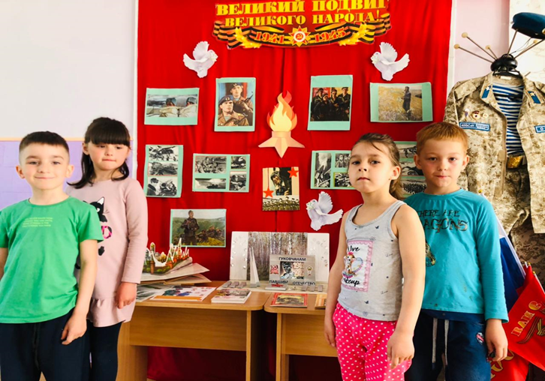
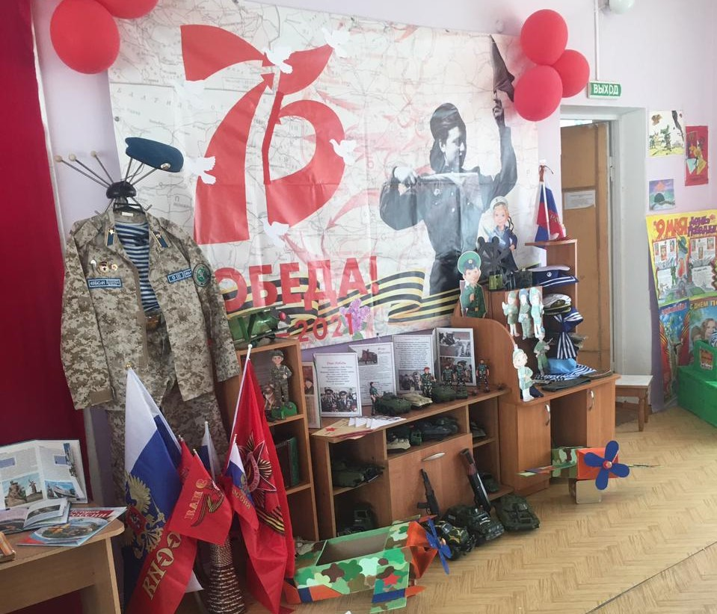
Результатом проведенной работы стал созданный совместными усилиями педагогов ДОУ, родителей, детей и социальных партнеров мини-музей Боевой Славы «Эхо былых времен». Хотелось бы еще раз отметить, что без знания своих корней, прошлого своего народа нельзя воспитать полноценного человека, любящего своих родителей, свой дом, свой город, свою страну. Невозможно вырастить настоящего патриота без знания истории. Любовь к большому надо прививать с малого.

Slide 19
Спасибо
за внимание

